Slide 2
Что такое ГТО ?
Общероссийское движение «Готов к труду и обороне» - программа физкультурной подготовки.

Slide 3
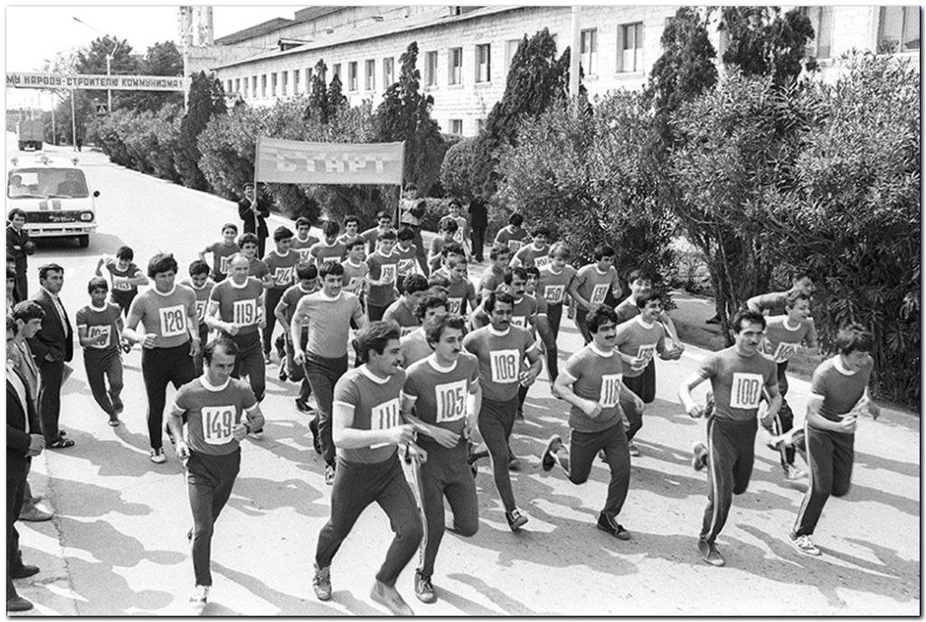
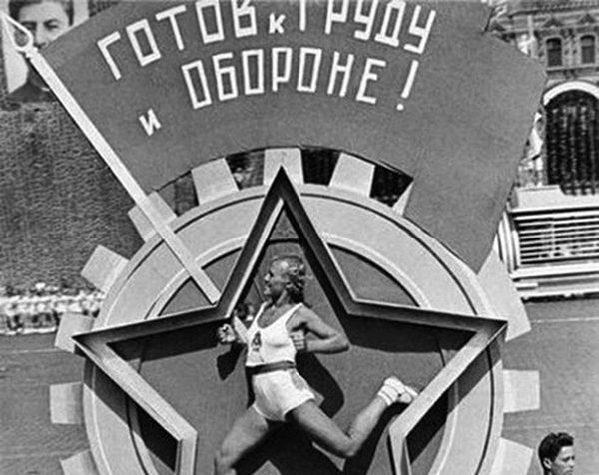
Из истории ГТО
История создания комплекса ГТО началась в 1930 году, в газете «Комсомольская правда» было напечатано обращение, предложили ввести Всесоюзные испытания «Готов к труду и обороне».
Разработали программу ГТО и в марте 1931 года она была утверждена.

Slide 4
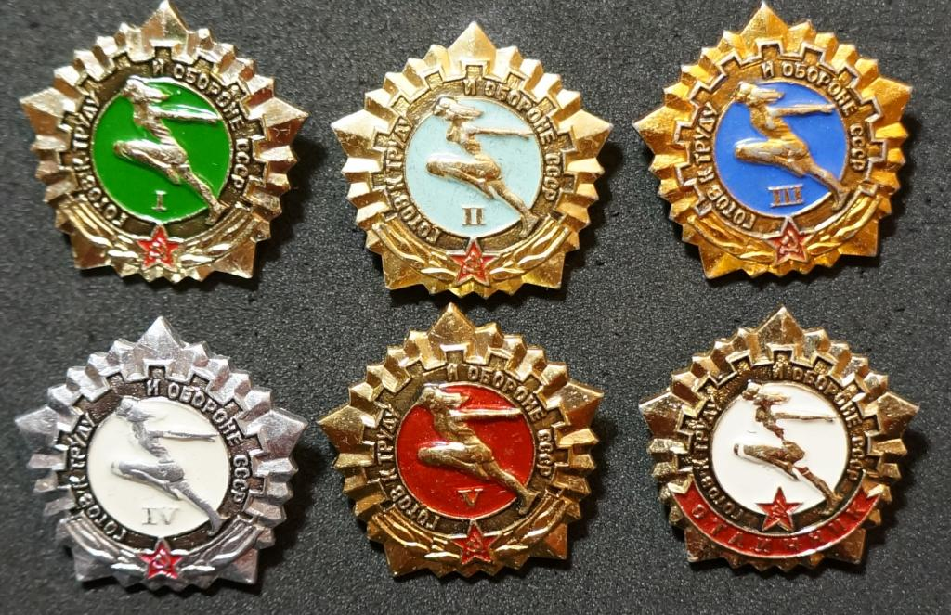
Сдача нормативов подтверждалась особыми значками.

Slide 5
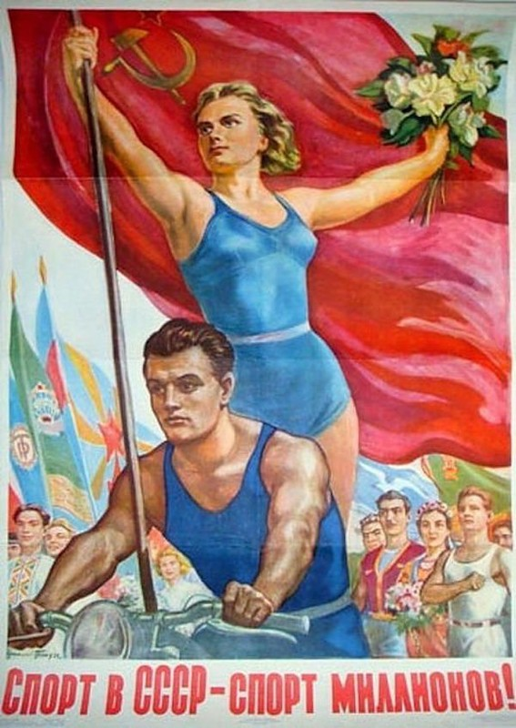
Сначала значок могли получить только мужчины старше 18 лет и женщины старше 17 лет.
Выделялось по три возрастных категории.
Первый комплекс включал только одну степень, в которую входило 21 испытание.
Они включали бег, прыжки, метание гранаты, подтягивание, плавание, умение грести, верховая езда и др.
Теоретические испытания подразумевали знание основ физкультурного самоконтроля, истории спортивных достижений, оказание первой медпомощи.

Slide 6
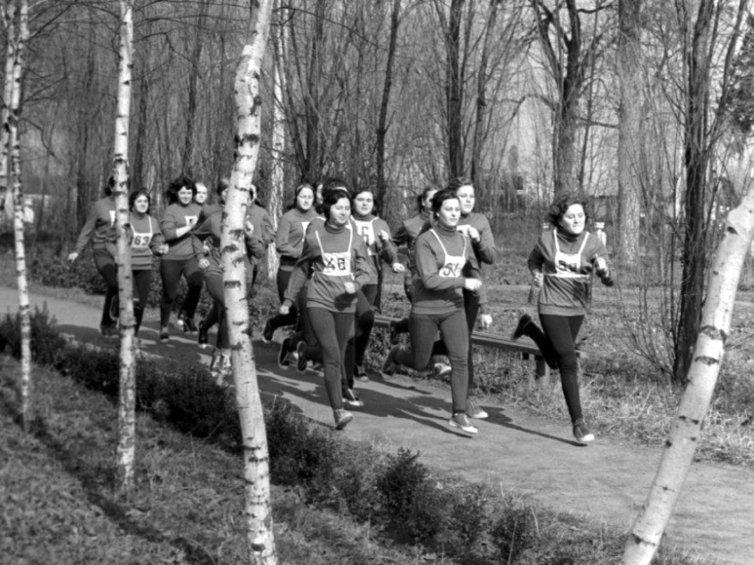
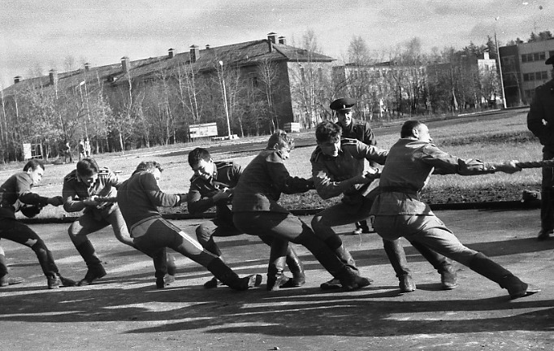
Испытания проводились в селах, городах, деревнях, на предприятиях и в организациях.
Комплекс стал очень популярен, особенно среди молодежи.
Уже в 1931 году 24 тысячи советских граждан получили значок ГТО.

Slide 7
В 1932 году в комплексе «Готов к труду и обороне» появилась 2 ступень.
В нее вошло 25 испытаний для мужчин, из которых было 22 практических и 3 — теоретических и 21 испытание для женщин.
В 1934 году ввели комплекс испытаний по физической подготовке для детей.

Slide 12
Наименование МОУ | Наличие спортивного клуба | Результаты мониторинга ВФСК ГТО |  |  | % охвата (мониторинг ВФСК ГТО) | % результативности (мониторинг ВФСК ГТО
 |  | Количество школьников | Количество участников | Количество знаков
МОУ «Средняя школа №1» | + | 783 | 456 | 266 | 58,23 | 33,97
МОУ «Средняя школа №2» | + | 534 | 489 | 52 | 91,57 | 9,73
МОУ «Основная школа №3» | + | 372 | 333 | 32 | 89,51 | 8,6
МОУ «Средняя школа №4» | + | 652 | 131 | 115 | 20,09 | 17,63
МОУ «Начальная школа №5» | + | 160 | 102 | 45 | 63,75 | 28,12
МОУ «Средняя школа №6» | + | 751 | 638 | 91 | 84,95 | 12,11
МОУ «Гимназия» | + | 596 | 427 | 119 | 71,64 | 19,96
МОУ «Средняя школа №9» | + | 637 | 350 | 24 | 54,94 | 3,76
 | 8 | 4485 | 2926 | 744 | 65,23 | 16,52

Slide 13
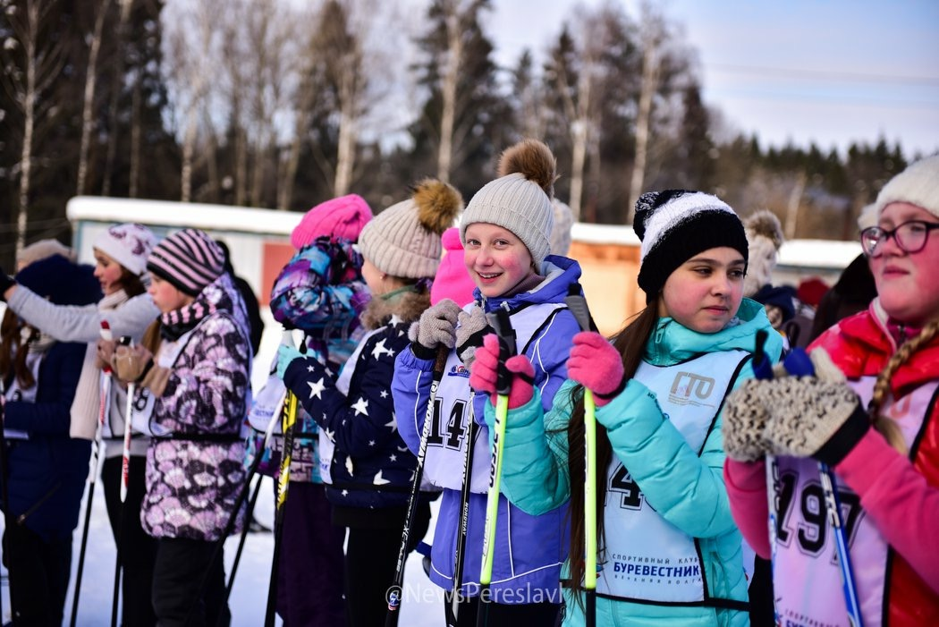
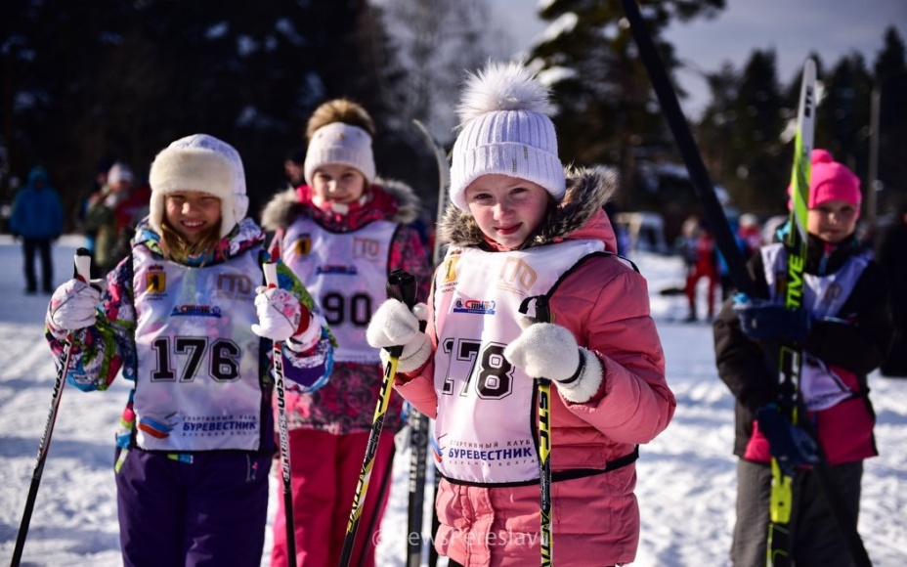
Сдача норм ГТО в 2017-2018гг

Slide 14
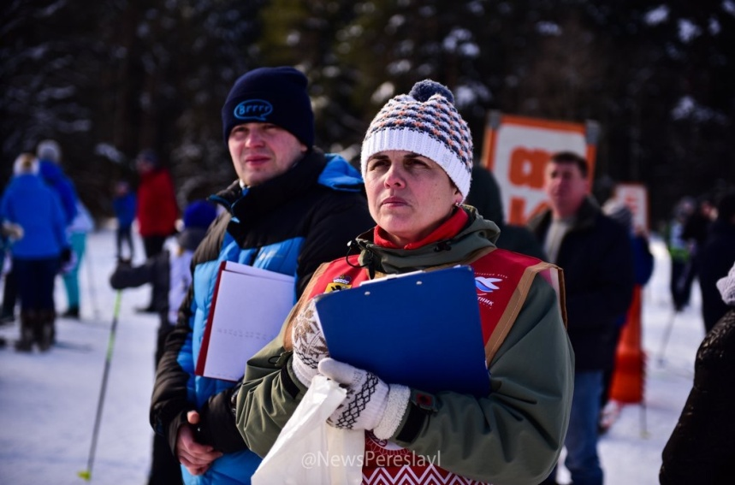
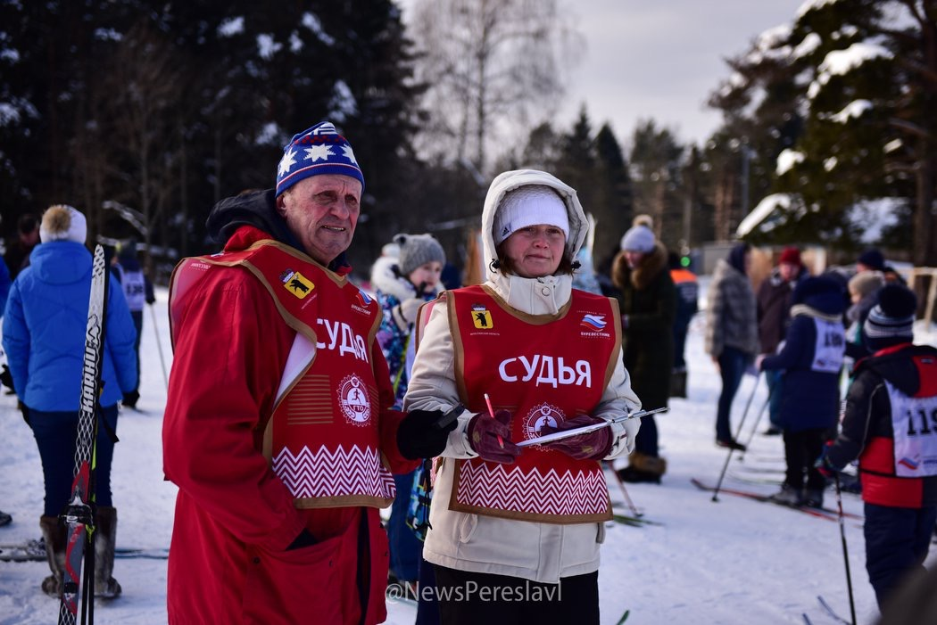
Сдача норм ГТО в 2017-2018гг

Slide 15
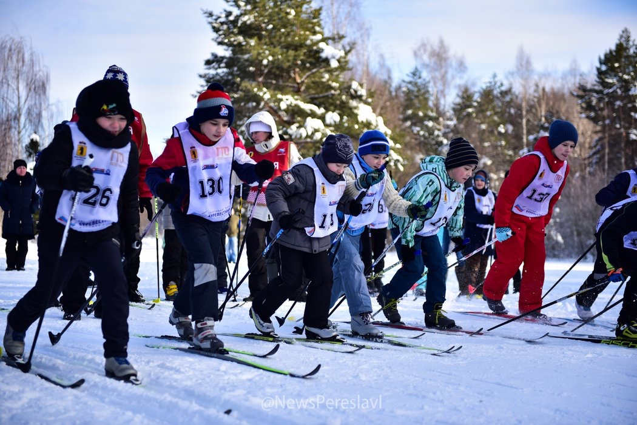
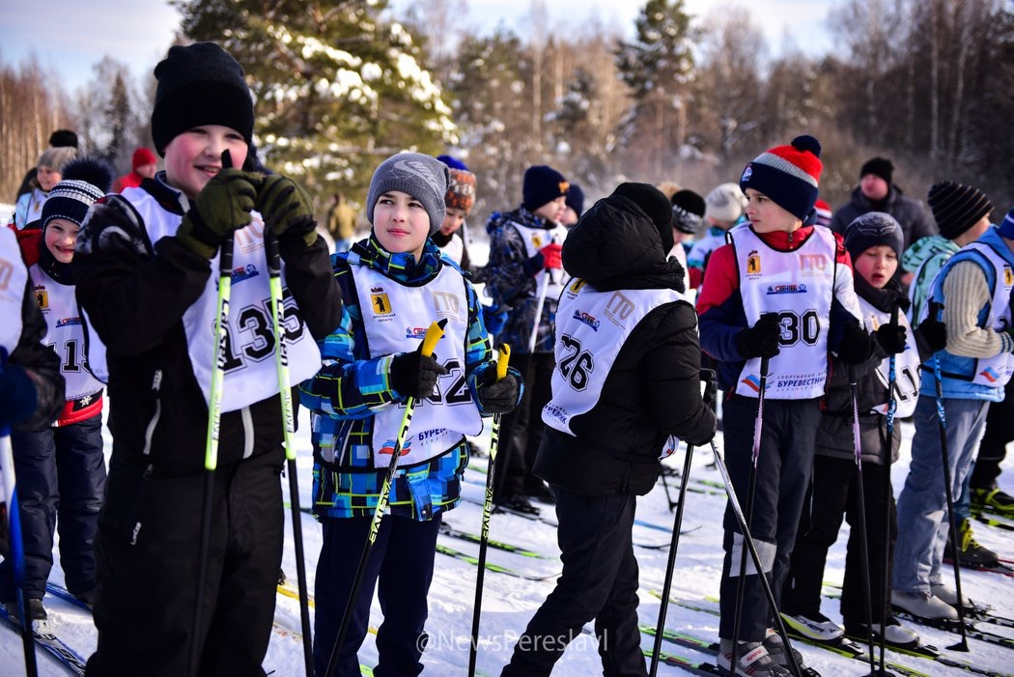
Сдача норм ГТО в 2017-2018гг

Slide 16
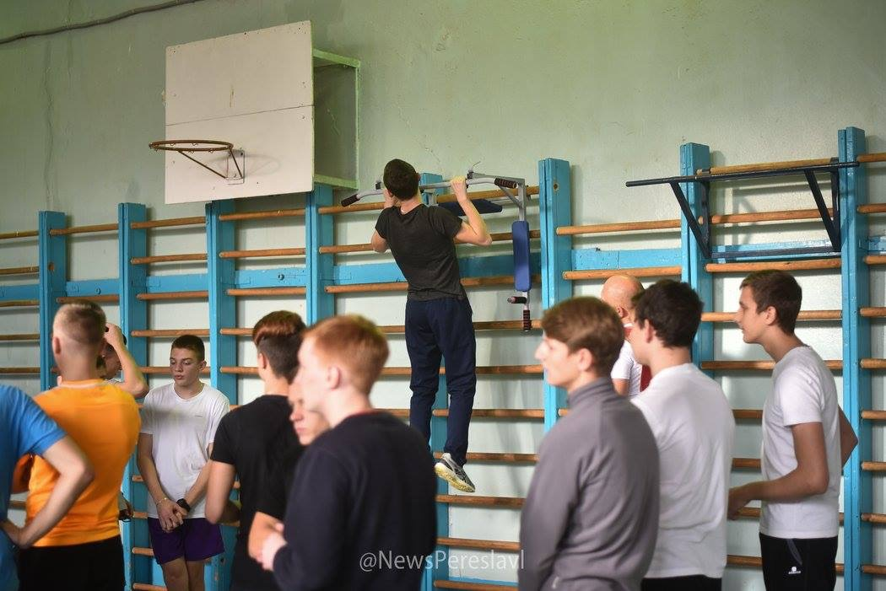
Сдача норм ГТО в 2017-2018гг

Slide 17
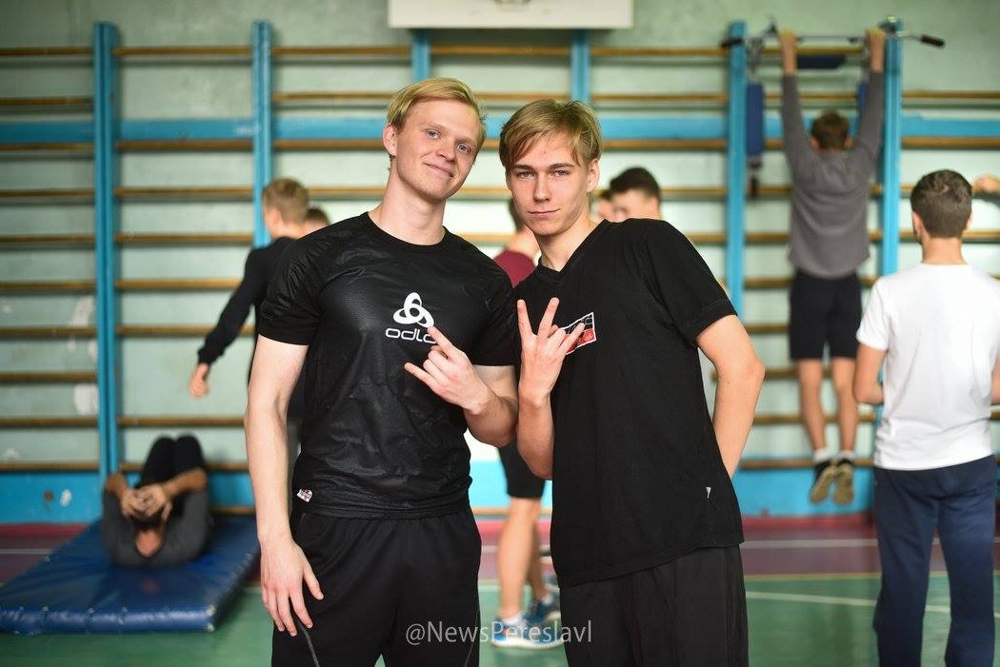
Сдача норм ГТО в 2017-2018гг

Slide 18
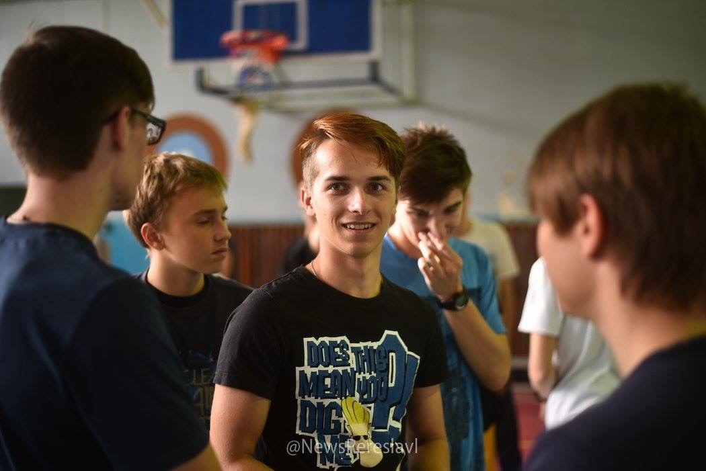
Сдача норм ГТО в 2017-2018гг

Slide 19
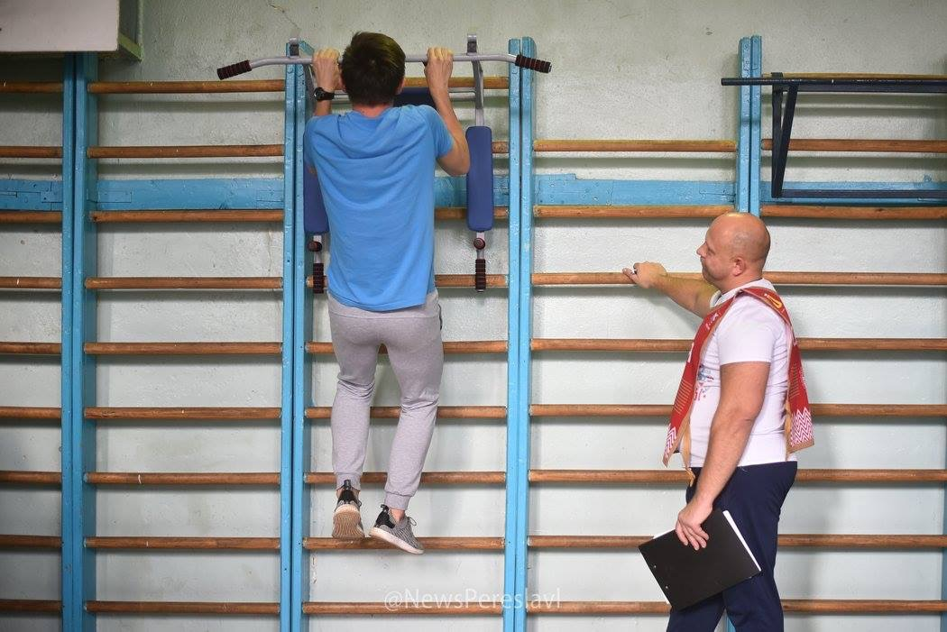
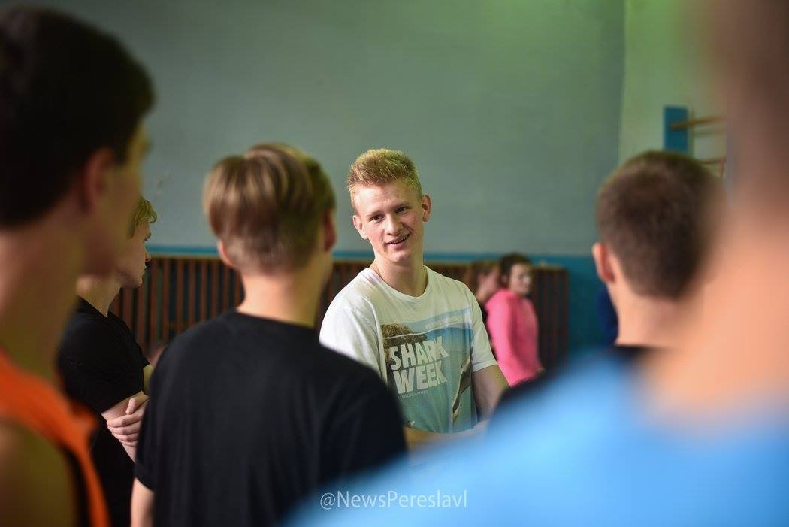
Сдача норм ГТО в 2017-2018гг

Slide 23
Мы верим твёрдо в героев спорта.
Нам победа, как воздух, нужна…
Мы хотим всем рекордам
Наши звонкие дать имена!

